Slide 1



Rota em Dia
Por que os ônibus fretados
estão chegando atrasados?
Fundamentos de IA e Programação
Projeto Integrador · Outubro de 2026
Juliana Ballin Lima · Fernanda de Oliveira da Costa · Pedro Henrique Oliveira Dias
1/9

Slide 2
01
Sumário
O Problema
O Dataset
Os Entregáveis
Atrasos no transporte
2.463 viagens
Colab e relatório
1
3
5
2
4
As Perguntas
O Achado
Três hipóteses
R03 e R05 desde 06/04
Uma Investigação Guiada Pelas Evidências
2/9

Slide 3
02
O Problema
Colaboradores chegam atrasados à linha porque os ônibus fretados não cumprem o horário planejado.
8
3
Rotas
Turnos
O RH precisa saber se a piora é geral, onde ela se concentra e qual explicação os dados realmente sustentam.
≤ 5 min
Limite de pontualidade
15 min
Margem até o início do turno
Pontualidade geral tratada: 81.9%
Fev · Mar · Abr · Mai
3/9

Slide 4
03
Perguntas e Hipóteses
A queda é geral por causa da chuva ou está concentrada em rotas, turnos e períodos específicos?
H1
Chuva
H2
Corredor
H3
Ocorrências
A chuva forte explica a piora de pontualidade.
R03 e R05 enfrentam uma restrição compartilhada.
Pane, trânsito e pneus explicam a mudança.
Testar · Comparar · Limitar
Testar · Comparar · Limitar
Testar · Comparar · Limitar
Não buscamos uma resposta escondida. Construímos a explicação mais defensável.
4/9

Slide 5
04
Dataset e Qualidade
2.463
11
102
2.448
Linhas recebidas
Variáveis
Dias de operação
Viagens após deduplicar
O Que a Base Descreve
O Que Precisou de Cuidado
• Data, turno, rota, zona e empresa
• Horários previsto e realizado
• Atraso, passageiros e chuva
• Ocorrência registrada pelo motorista
15
Duplicatas exatas
145
Chuvas ausentes
12
Atrasos divergentes
6 + 5
Atrasos e lotações inválidos
Base bruta preservada · regras reproduzíveis
5/9

Slide 6
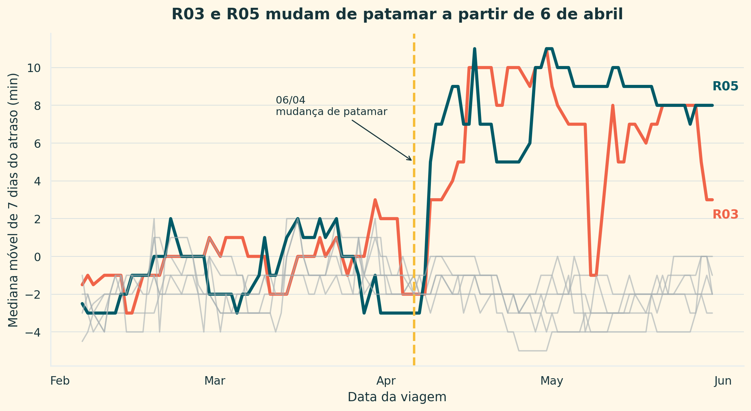
05
Resultado Principal
06/04
Início da ruptura
19%
Pontualidade R03/R05 · Dia
12 min
Mediana de atraso
6/9

Slide 7
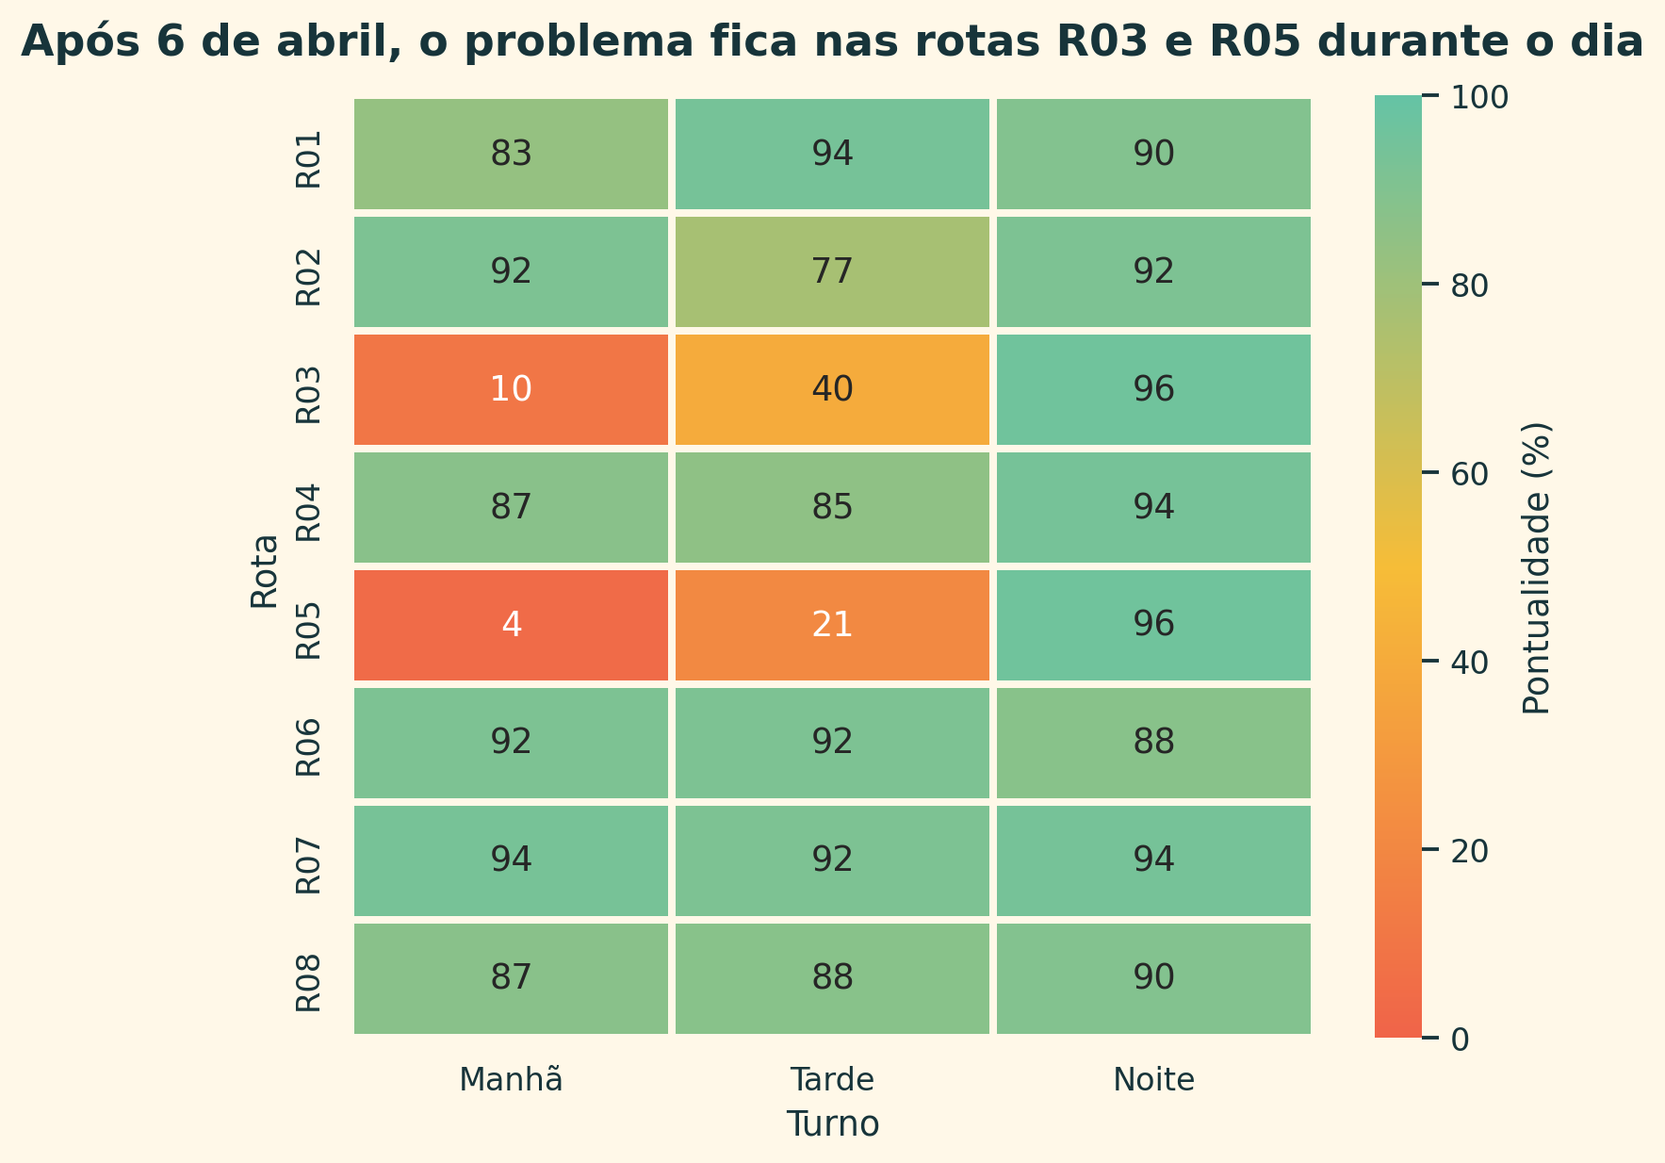
06
Evidências e Conclusão
Chuva Agrava
Correlação moderada, mas o efeito aparece em toda a operação.
Obra Localiza
“Obra na via” surge em 07/04 somente em R03 e R05.
Noite Preserva
As duas rotas mantêm 96% de pontualidade no turno noturno.
Hipótese mais plausível: restrição diurna no corredor compartilhado.
7/9

Slide 8
07
Entregáveis Disponíveis
A análise pode ser reproduzida no Colab e consultada em um relatório técnico descritivo.
</>
Notebook no Google Colab
PDF
Relatório Técnico Descritivo
Código executável, diagnóstico, limpeza, gráficos e conclusão reproduzível.
Método, evidências, limitações, tabelas, recomendações e conclusão detalhada.
Abrir Notebook no Colab
Abrir Relatório Técnico
Disponível no Repositório TransitTrace
Disponível no Repositório TransitTrace
O Link do Relatório Também Está no Início do Notebook
8/9

Slide 9
08
Demonstração do Notebook
Rota em Dia · Google Colab
Executar Tudo
1
Carregar
CSV + diagnóstico
16 células de código
20 células de texto
2
Investigar
Estatística + hipóteses
Próximos Passos
3
Limpar
Pipeline + validação
• Cruzar cronograma de obras
• Coletar GPS por trecho
• Testar desvio ou antecipação
4
Explicar
5 gráficos + conclusão
Perguntas?
9/9

